Slide 1
目录
实验平台介绍
vivado简介
vivado安装教程
vivado使用教程
page <number>

Slide 2
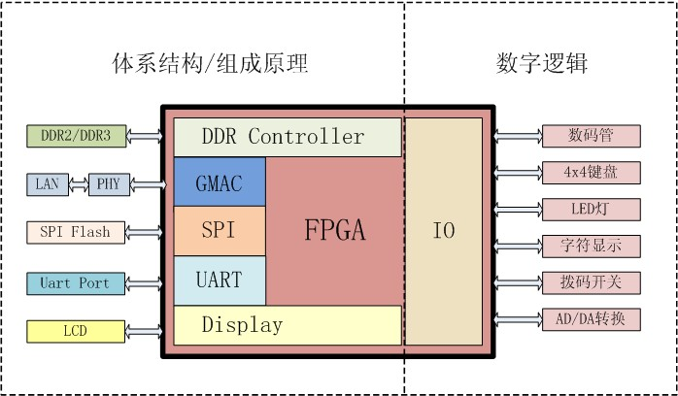
实验平台介绍
实验箱软硬件结构图
page <number>

Slide 3
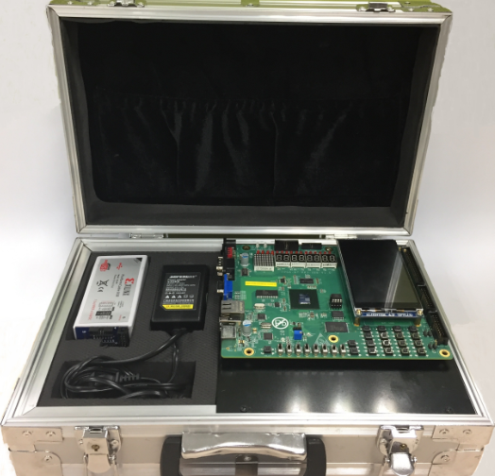
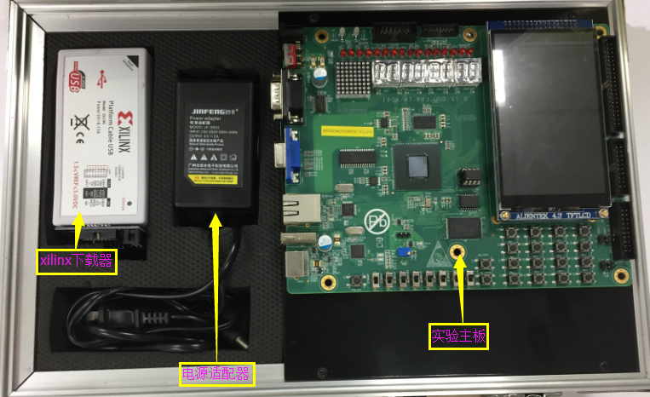
实验平台介绍
实验箱实物图
page <number>

Slide 4
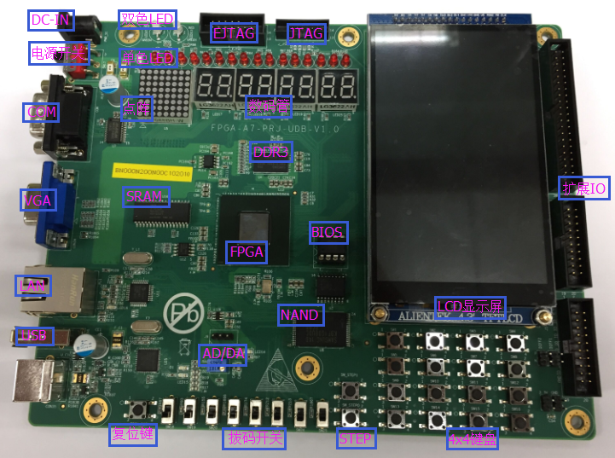
实验平台介绍
接口器件 | 描述 | 数量
FPGA | XILINX XC7A200T | 1
JTAG | FPGA调试接口 | 1
EJTAG | FPGA调试接口 | 1
内存 | 片内集成硬件内存控制器，DDR3，128MB | 1
网口 | 100M-RJ45 | 1
SPI | 外挂flash 用于作为操作系统启动rom | 1
UART | 串口 | 1
LCD | 数字RGB接口，外挂LCD显示屏 | 1
数码管 | 7段LED数码管 | 8
按键 | 4x4矩阵键盘 | 16
LED |  | 18
拨码开关 |  | 8
验板硬件组成示意图
page <number>

Slide 5
实验平台介绍
实验平台运行流程图
处理单元开机
处理单元从文件系统服务器通过
Xilinx线下载bit文件
客户端串口工具登陆处理单元
加载内核系统
运行CPU实验程序
page <number>

Slide 6
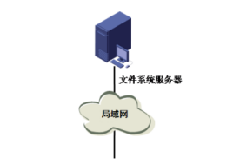
实验平台介绍
软件系统搭建方案图
page <number>

Slide 7
目录
实验箱硬件介绍
vivado简介
vivado安装教程
vivado使用教程
page <number>

Slide 8
vivado简介
Vivado设计套件，是FPGA厂商赛灵思公司2012年发布的集成设计环境。包括高度集成的设计环境和新一代从系统到IC级的工具，这些均建立在共享的可扩展数据模型和通用调试环境基础上。赛灵思构建的的Vivado 工具把各类可编程技术结合在一起，能够扩展多达1 亿个等效集成电路门的设计。
专注于集成的组件——为了解决集成的瓶颈问题，Vivado 设计套件采用了用于快速综合和验证C 语言算法IP 的电子系统级设计，实现重用的标准算法和RTL IP 封装技术，标准IP 封装和各类系统构建模块的系统集成，模块和系统验证的仿真速度提高了3 倍，与此同时，硬件协仿真性能提升了100倍。
专注于实现的组件——为了解决实现的瓶颈，Vivado工具采用层次化器件编辑器和布局规划器、速度提升了3 至15 倍，且为SystemVerilog 提供了业界最好支持的逻辑综合工具、速度提升4 倍且确定性更高的布局布线引擎，以及通过分析技术可最小化时序、线长、路由拥堵等多个变量的“成本”函数。Vivado 工具通过利用最新共享的可扩展数据模型，能够估算设计流程各个阶段的功耗、时序和占用面积，从而达到预先分析，进而优化自动化时钟门等集成功能。
page <number>

Slide 9
目录
实验箱硬件介绍
vivado简介
vivado安装教程
vivado使用教程
page <number>

Slide 10
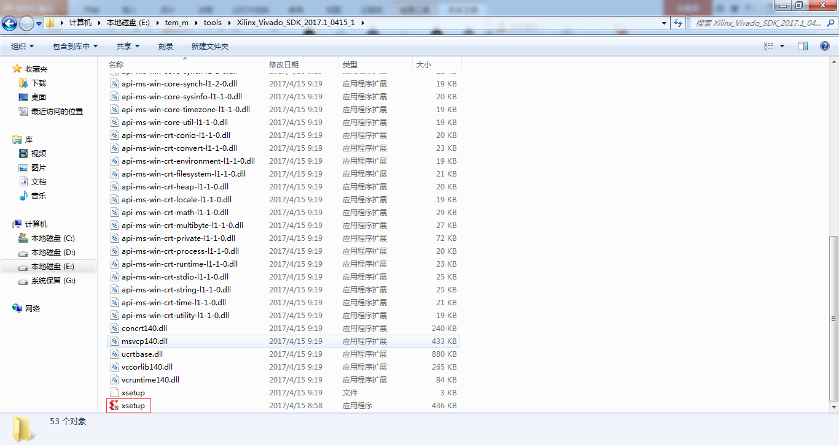
vivado安装教程
vivado安装文件包目录下选择xsetup.exe双击进行安装
page <number>

Slide 11
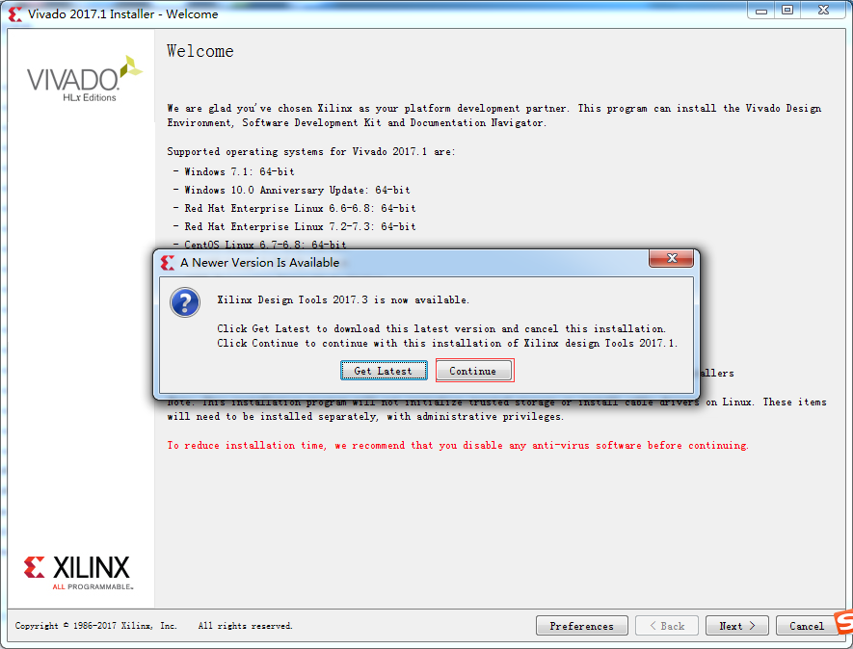
vivado安装教程
Welcome窗口选择continue，点击next进行下一步
page <number>

Slide 12
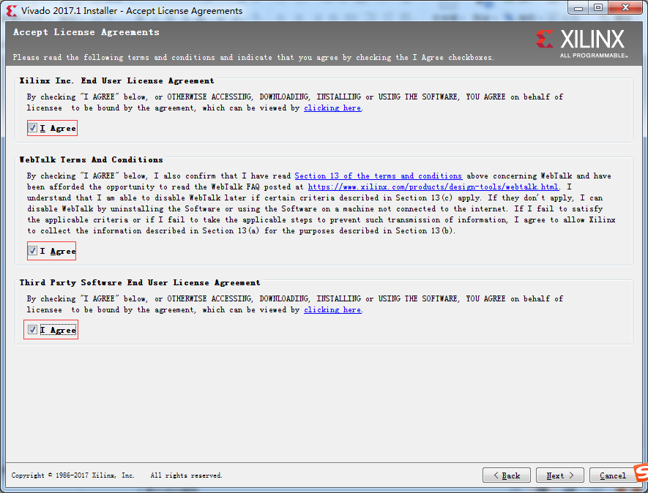
vivado安装教程
accept License Agreements串窗口中I Agree为全选中，点击next进行下一步
page <number>

Slide 13
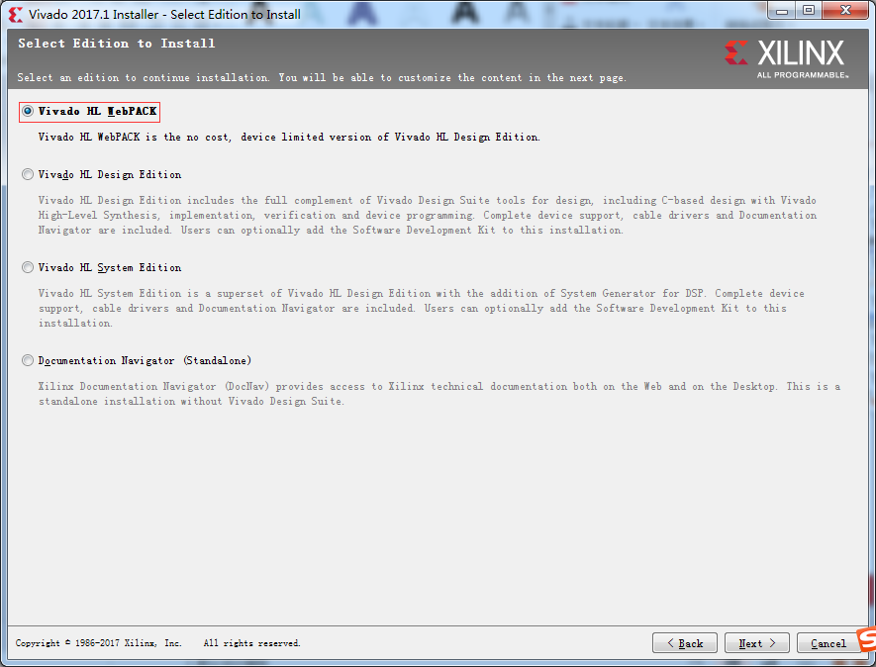
vivado安装教程
select Edition to Install窗口下选中vivado HL WebPACK,点击next进行下一步
page <number>

Slide 14
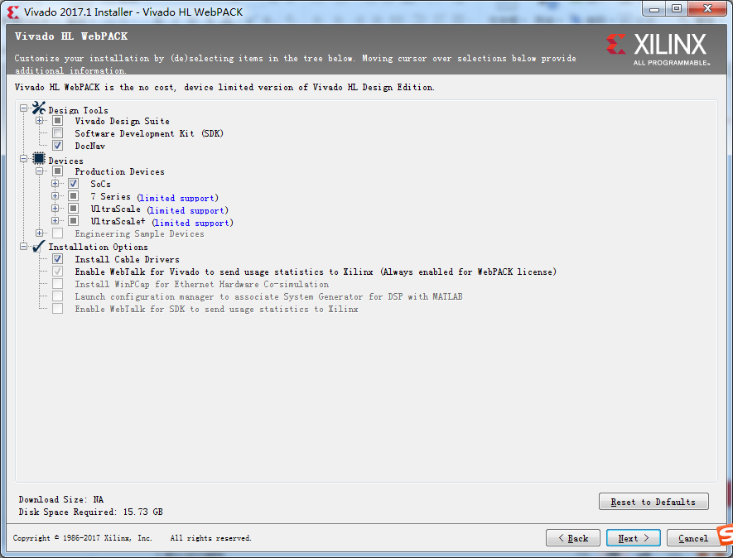
vivado安装教程
vivado HL webPACK窗口选择默认即可，选择next进行下一步
page <number>

Slide 15
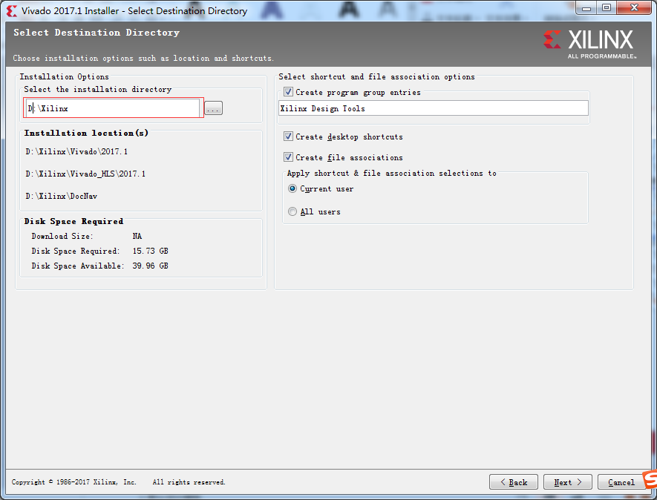
vivado安装教程
select Dextination Directory窗口选择安装目录(安装目录最好不小于25G可用空间)，点击next进行下一步，弹出窗口选择yes
page <number>

Slide 16
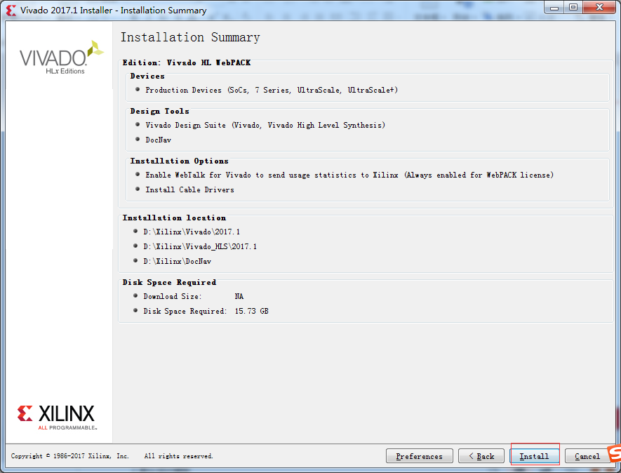
vivado安装教程
Installation Summary 窗口选择install进行安装
page <number>

Slide 17
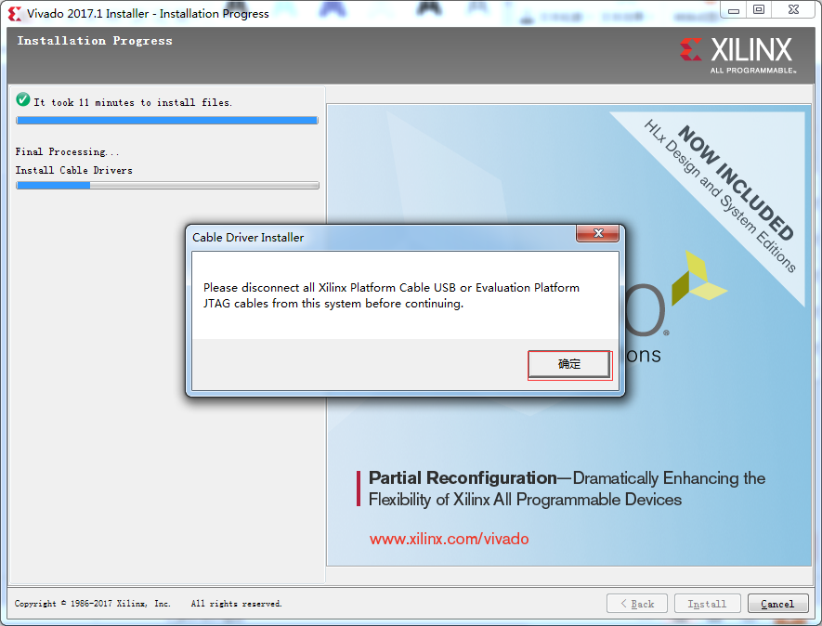
vivado安装教程
Installation Progress窗口安装过程中弹出窗口选择确定安装usb驱动，完成后在桌面就可以看到vivado2017图标，双击启动就可以使用了
page <number>

Slide 18
目录
实验箱硬件介绍
vivado简介
vivado安装教程
vivado使用教程
page <number>

Slide 19
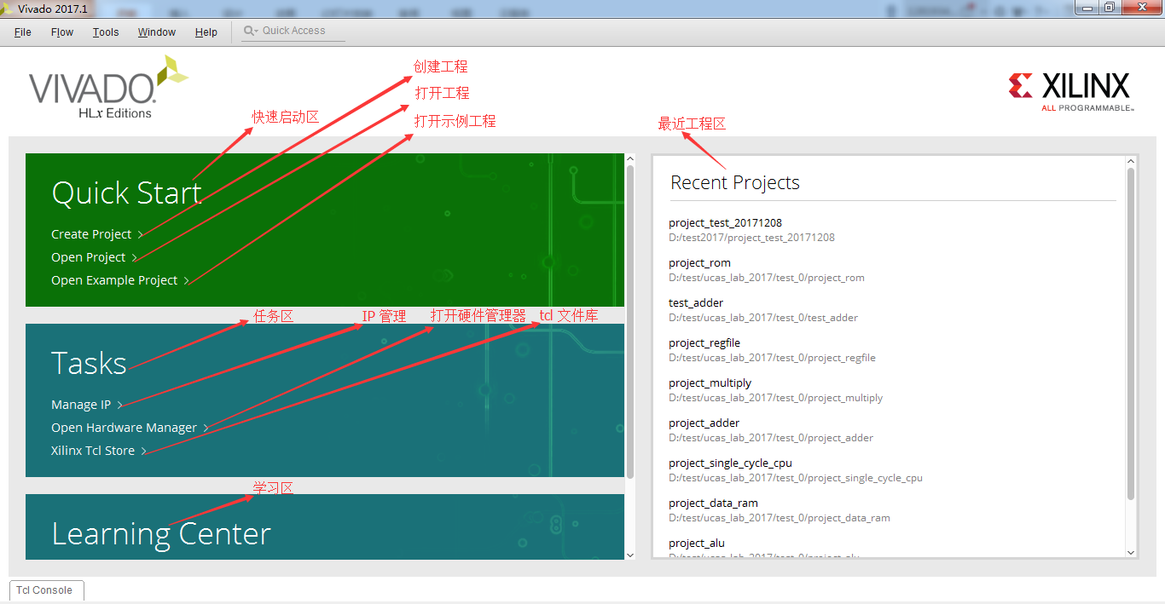
vivado使用教程
vivado主页面介绍
page <number>

Slide 20
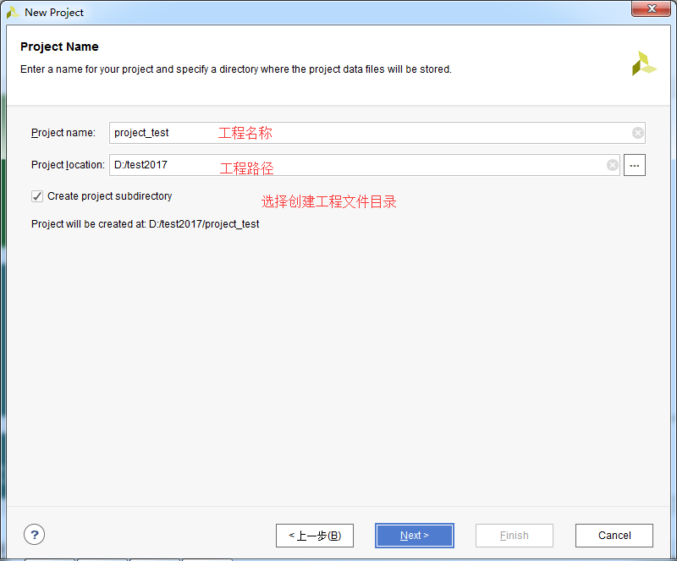
vivado使用教程
创建工程介绍
page <number>

Slide 21
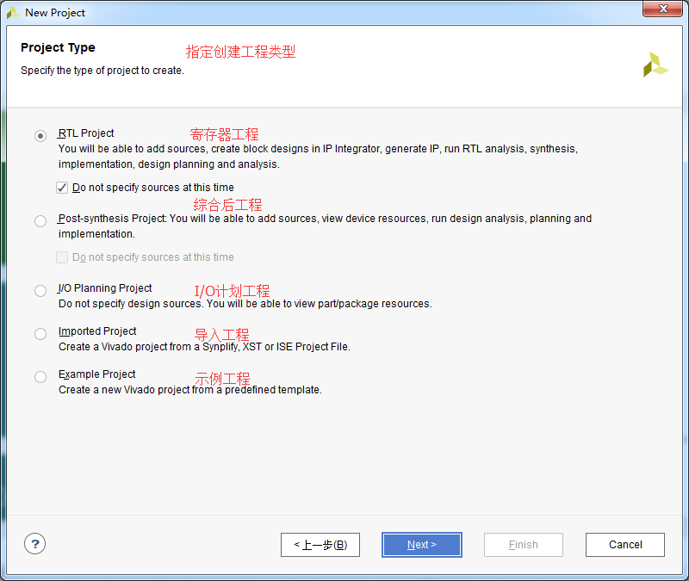
vivado使用教程
工程类型介绍
page <number>

Slide 22
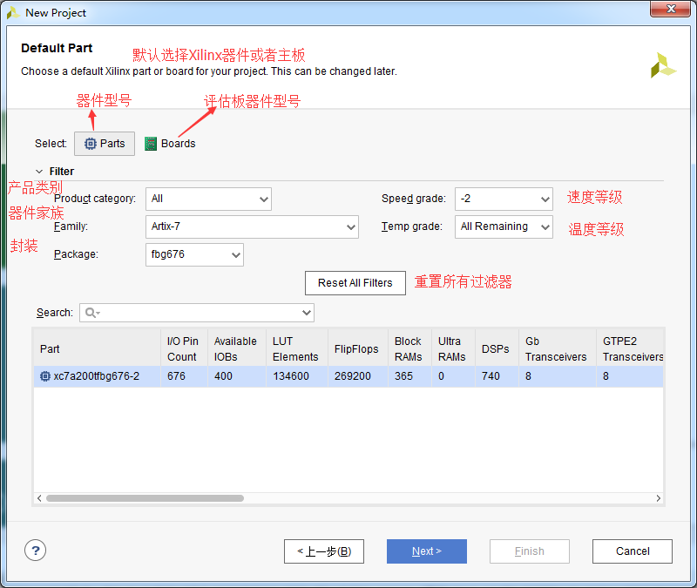
vivado使用教程
器件型号介绍
page <number>

Slide 23
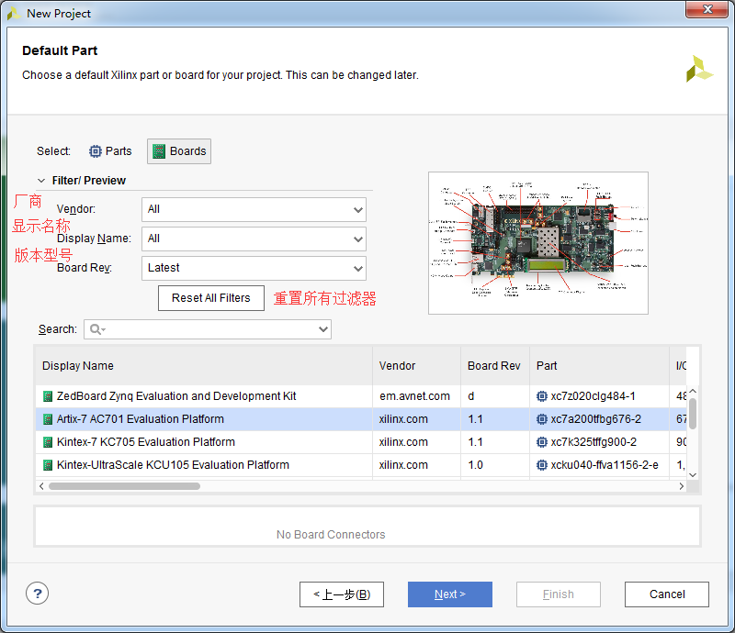
vivado使用教程
评估板器件型号介绍
page <number>

Slide 24
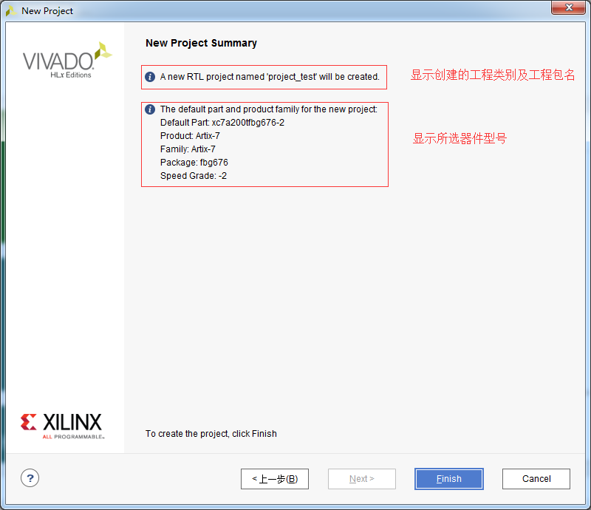
vivado使用教程
新工程创建概述介绍
page <number>

Slide 25
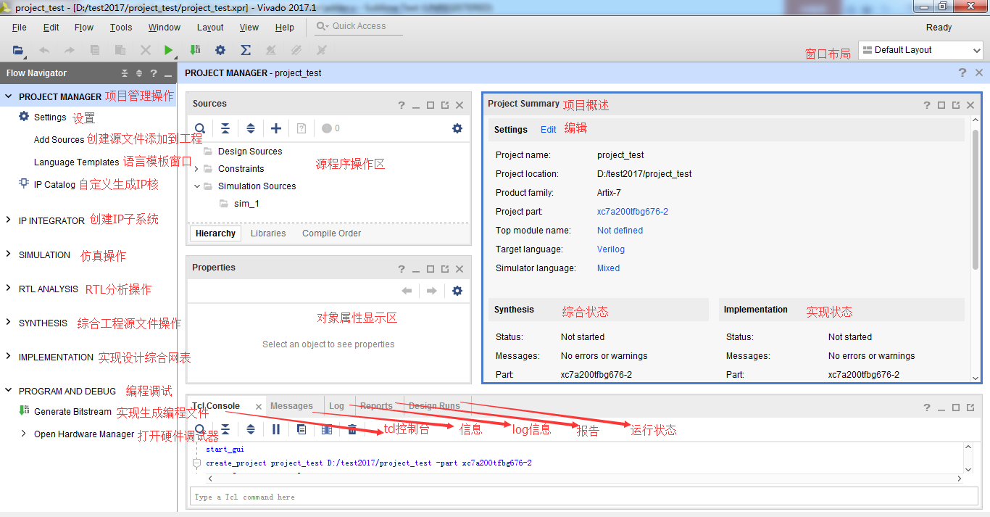
vivado使用教程
新建工程界面介绍
page <number>

Slide 26
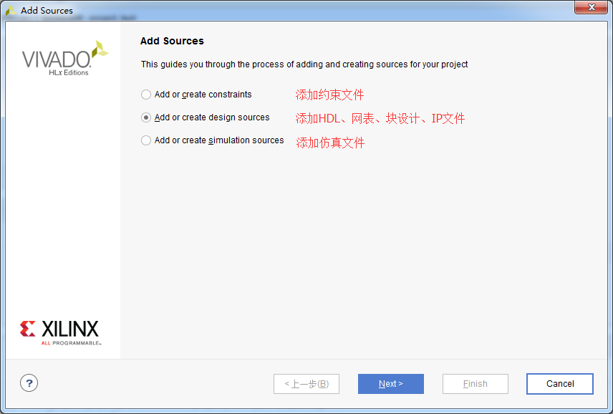
vivado使用教程
添加源程序选项介绍
page <number>

Slide 27
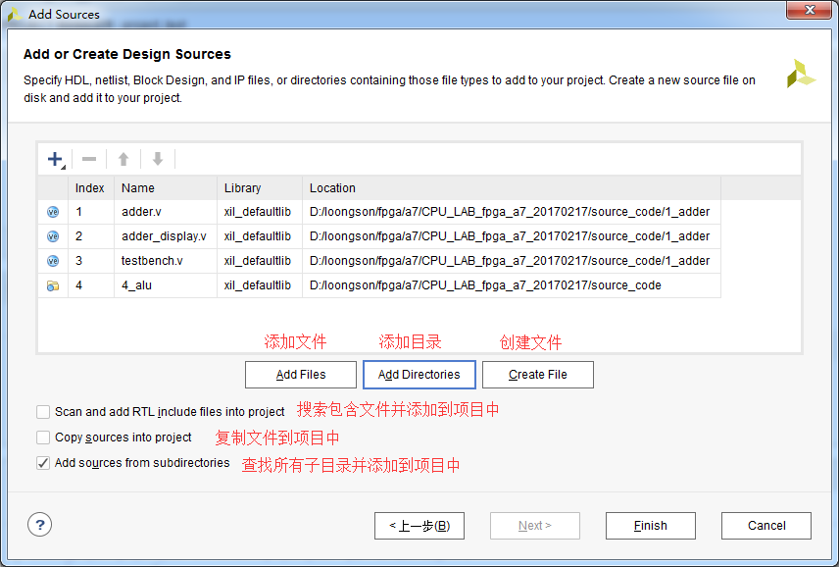
vivado使用教程
添加、创建新程序文件
page <number>

Slide 28
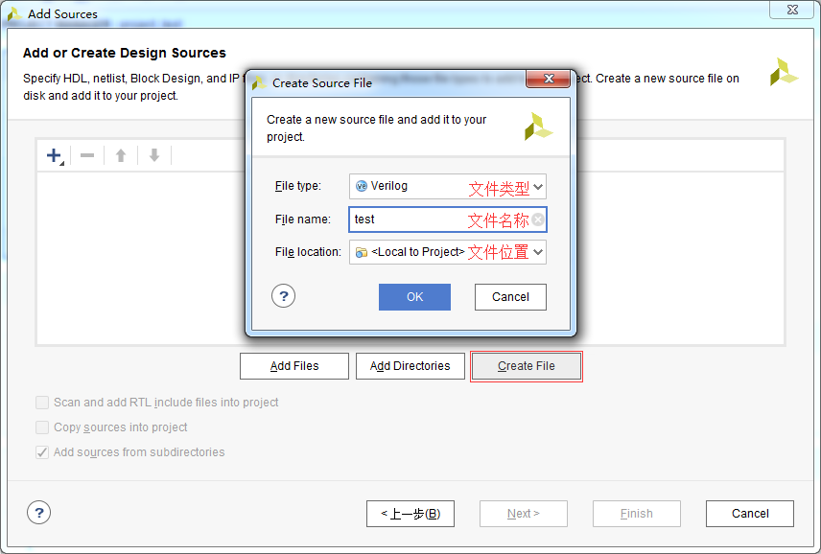
vivado使用教程
创建新的源程序文件
page <number>

Slide 29
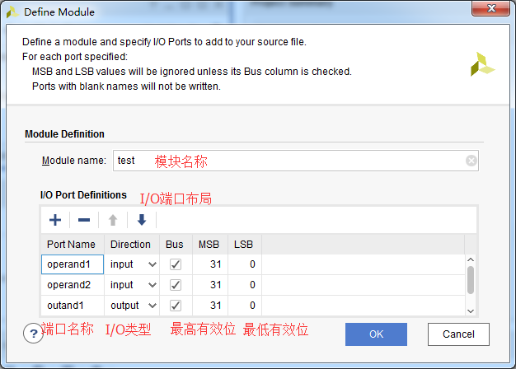
vivado使用教程
源程序文件模块端口添加
page <number>

Slide 30
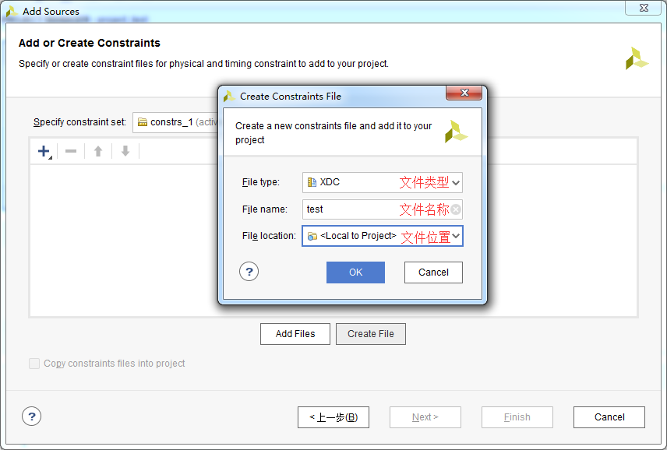
vivado使用教程
创建约束源程序文件
page <number>

Slide 31
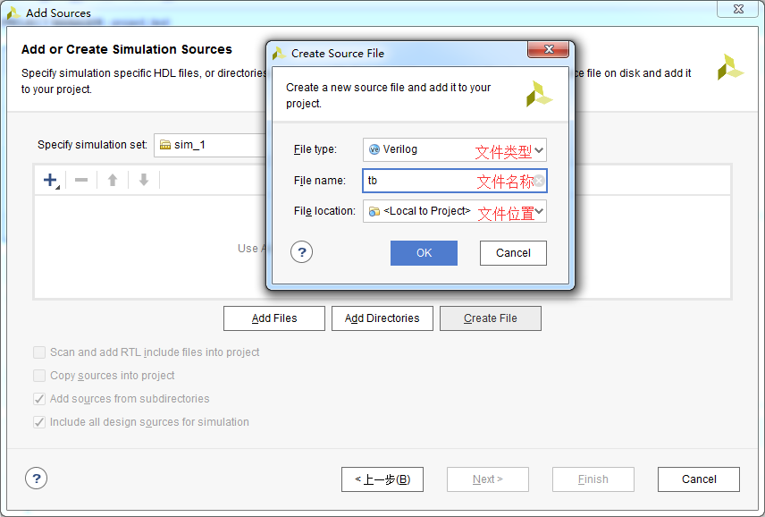
vivado使用教程
创建仿真源程序文件
page <number>

Slide 32
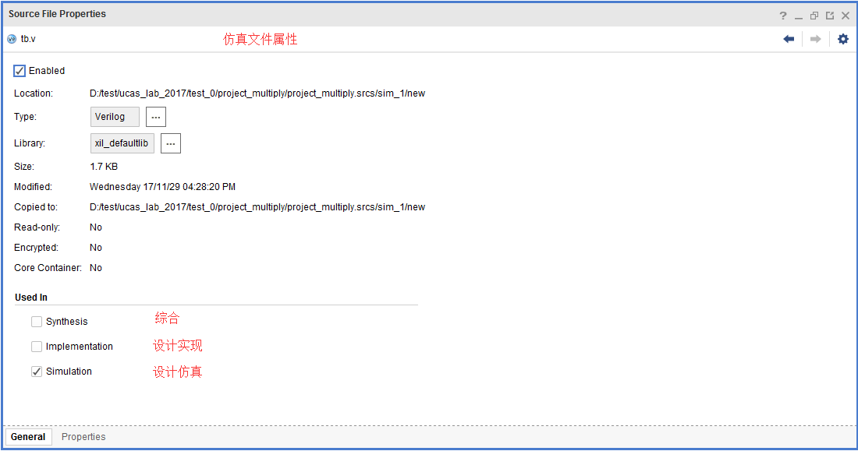
vivado使用教程
仿真源程序文件属性
page <number>

Slide 33
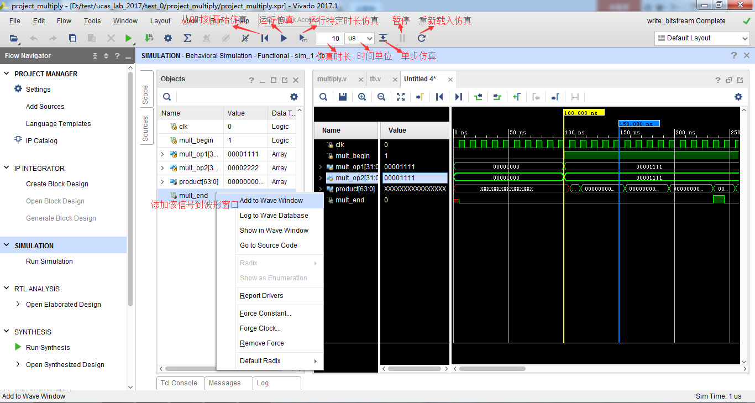
vivado使用教程
仿真主界面介绍
page <number>

Slide 34
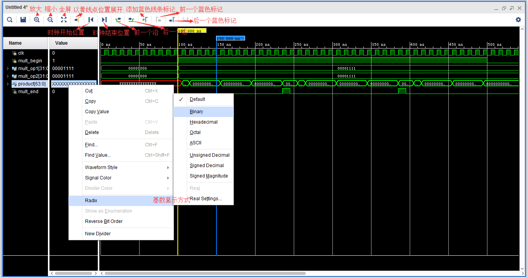
vivado使用教程
仿真操作界面介绍
page <number>

Slide 35
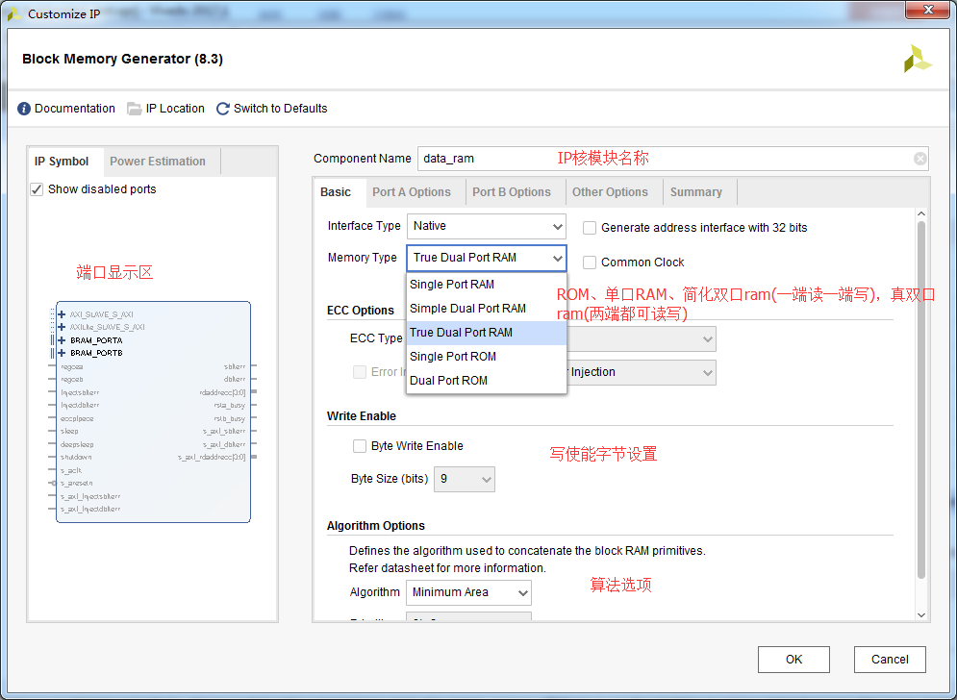
vivado使用教程
创建IP核、块存储器自定义
page <number>

Slide 36
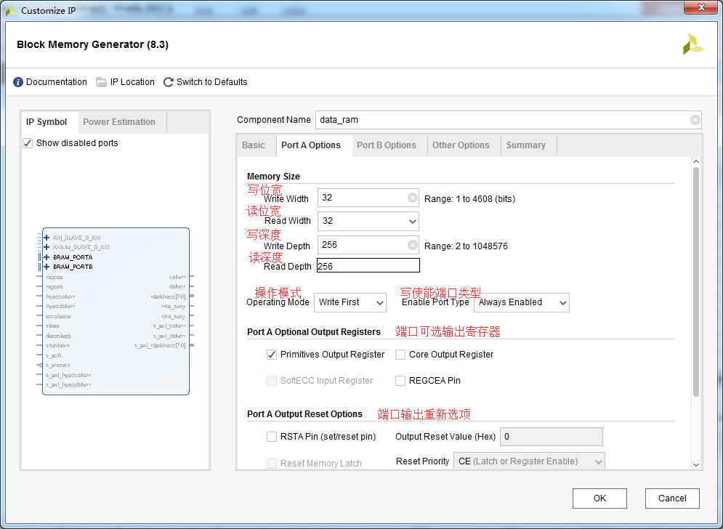
vivado使用教程
创建IP核、块存储器自定义
page <number>

Slide 37
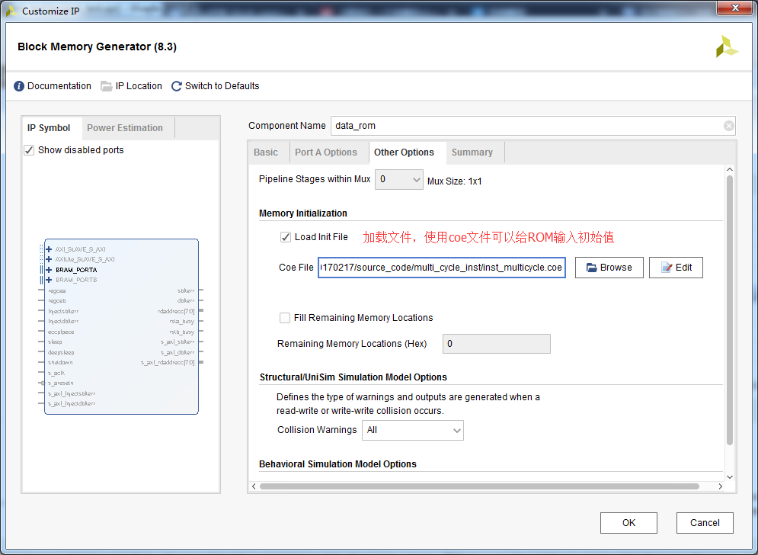
vivado使用教程
创建IP核、块存储器自定义
page <number>

Slide 38
vivado使用教程
谢谢！
page <number>

